Slide 1
Fundamentos econômicos da educação Docente Amélia Artes PRIMEIRO semestre de 2015 FEUSP
Aula 4: Escola e Trabalho

Slide 2
Organização da aula:
Retomar aula anterior
Educação no campo político pedagógico
Proposições de Marx sobre educação
Modelos de instituições voltadas aos interesses capitalistas
Quadros intermediários, burocracia

Slide 3
AULA ANTERIOR
Dúvidas?

Slide 4
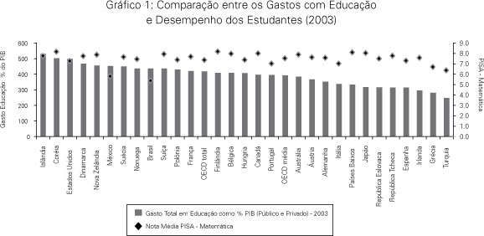
AULA ANTERIOR

Slide 5
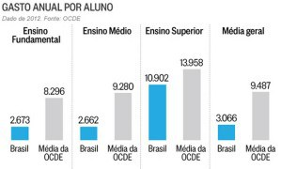
Aula anterior
Relação límpida e direta?

Slide 6
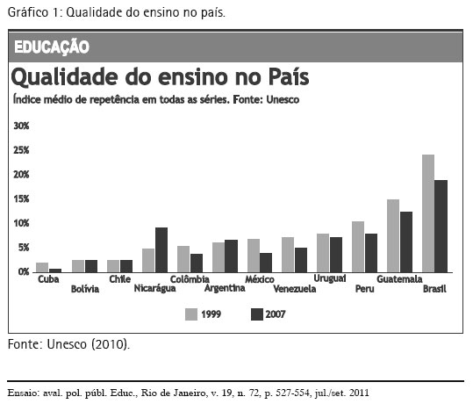
Aula anterior
Relação límpida e direta?

Slide 7
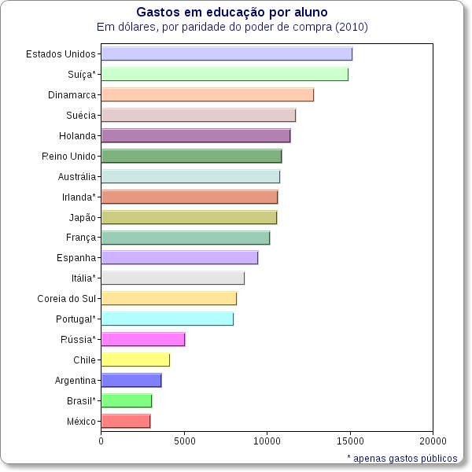
Aula anterior
Relação límpida e direta?

Slide 8
Educação no campo político pedagógico
educação economia
Relação límpida e direta?

Slide 9
Educação no campo político pedagógico
A educação precisa ser pensada no campo politico ideológico – campo de poder e tensão
EDUCAÇÃO cidadania
construção de uma sociedade mais igualitária

Slide 10
Educação no campo político pedagógico
Crítica a teoria do Capital Humano
correlação instrução e renda – nem sempre
Formação de quadros para empresa – nem sempre
Desenvolvimento econômico não garantido pela ampliação de escolaridade.

Slide 11
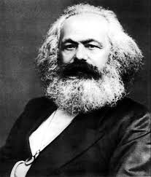
Proposições de marx sobre educação
Pensamento de Marx – retomando algumas ideias

Slide 12
Proposições de marx sobre educação
Produção artesanal produção fabril
Alienação – Capital se apropria do processo de trabalho e o operário passa a trabalhar para o capitalista em lugar de fazê-lo para si (p.64)

Slide 13
Proposições de marx sobre educação
Mais valia – Divisão do trabalho da continuidade ao processo produtivo.
Mesmo número de trabalhadores produz mais em uma mesma jornada
Aumenta-se o trabalho excedente

Slide 14
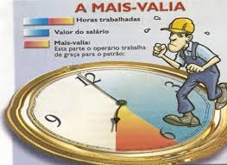
Proposições de marx sobre educação

Slide 15
Proposições de marx sobre educação
Ideologia – Produção de uma forma de pensar (ideológica) que gera a ilusão social:
Crença das classes sociais que as condições que vivem são naturais, corretas e justas
Não há espaço para mudanças ou transformações

Slide 16
Proposições de marx sobre educação
Marx e a educação (duplo sentido)
Educação como processo de adaptação às relações existentes que asseguram aos filhos das classes dominantes os seus privilégios e adapta os filhos das classes oprimidas à sua condição.
Como arma na luta contra a opressão

Slide 17
Modelos de instituições voltadas aos interesses capitalistas
Valorização da educação propedêutica
Processo de profissionalização do ensino médio

Slide 18
Modelos de instituições voltadas aos interesses capitalistas
Da para generalizar o modelo?

Slide 19
Modelos de instituições voltadas aos interesses capitalistas
Processos de super-educação e ausência de inserção no mercado
Criam-se modelos de educação voltados aos interesses capitalistas
SENAI – SENAC

Slide 20
Quadros intermediários, burocracia
Desenvolvimento tecnológico
Ampliam-se os quadros intermediários
Esquemas burocratizados

Slide 21
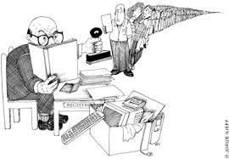
Quadros intermediários, burocracia
O que é burocracia?

Slide 22
Quadros intermediários, burocracia
O que é burocracia?
Max Weber definiu burocracia como uma organização baseada em regras e procedimentos regulares, onde cada indivíduo possui sua especialidade, responsabilidade e divisão de tarefas.
Concentrado a impessoalidade, a administração, as diferenças de nível social e econômico entre as pessoas e um nível de hierarquia.

Slide 23
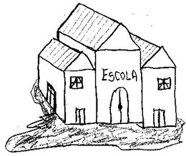
Quadros intermediários, burocracia
A escola forma (prepara) para a burocracia?

Slide 24
Quadros intermediários, burocracia
A escola forma (prepara) para a burocracia?
A escola para o modelo capitalista de organização de organização do trabalho se dá no próprio processo de produção
Vantagens?

Slide 25
Quadros intermediários, burocracia
Neste tipo de escola não há desperdício;
Nada que não seja prático é ensinado;
Aprende-se fazendo
Aprende-se apenas aquilo que serve à operação a ser executado;
Qualquer informação teórica ou tecnológica só será transmitida na estrita medida da necessidade prática;
É o processo de produção que disciplina o processo de aprendizagem (p. 95)

Slide 26
Quadros intermediários, burocracia
Dissocia a ideia da educação como preparatório para o trabalho
Mais um complicador.

Slide 27
Quadros intermediários, burocracia
“ A quem pertence as bandeiras da educação universal, da melhoria da qualidade do ensino, da preservação da dignidade acadêmica, se a escola capitalista serve ao capitalismo (p.34)

Slide 28
Próxima aula – Filme e organização dos grupos de seminário

Slide 29
bibliografia

